Slide 1
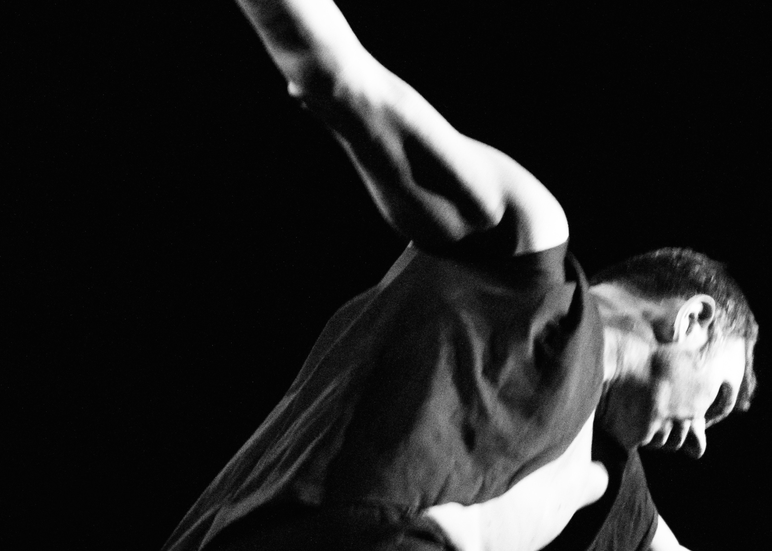
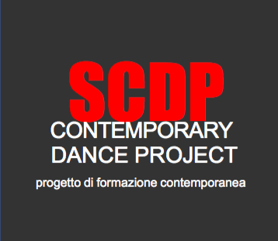
MASSIMO
PERUGINI
Teacher and
Choreographer
Artistic Director company STEALM and SCDP contemporary project
Responsabile dipartimento contemporaneo M.A.S. di Milano
MASSIMO PERUGINI, sviluppa e porta continuamente in evoluzione il suo linguaggio del movimento contemporaneo attraverso lo studio del corpo, toccando, esprimendo, emozioni e sensazioni, lavoro del corpo al pavimento in assenza di peso e continua fluidità del movimento. La elevata e attenta dedizione alla formazione del danzatore dal punto di vista tecnico/artistico e psico/fisico sono I punti focali su cui si bas ail lavoro. La conseguenzialità del movimento porta il danzatore all’interno della struttura e del disegno coeografico con grande fluidità ed estrema disinvultura.
MASSIMO PERUGINI
Responsabile del dipartimento contemporaneo al M.A.S. di Milano, Direttore Artistico della compagnia contemporanea STEALM PERFORMING DANCER e SCDP CONTEMPORARY PROJECT, Docente e coreografo in vari centri di formazione e compagnie.
Fondatore del SCDP CONTEMPORARY PROJECT percorso di formazione contemporanea e avviamento all’attività professionale.
Maximo968@Yahoo.it
*39 377 4394874
www.stealmperformingdancer.com

